Slide 1
ANÁLISIS DE SIMILITUD ENTRE ARTÍCULOS Y AUTORES
Carlos Sanchez Vega

Slide 2

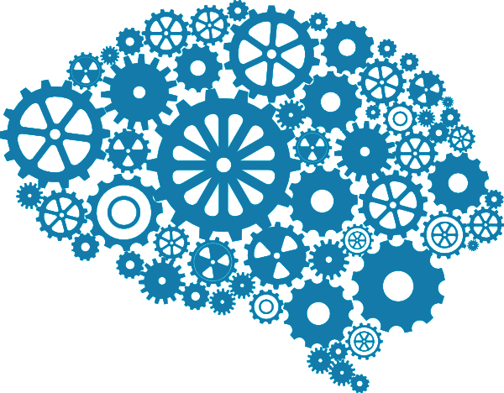
INTRODUCCIÓN: ¿QUÉ ES PLN?
Es un campo de las ciencias de la computación, inteligencia artificial y lingüística que estudia las interacciones entre las computadoras y el lenguaje humano

Slide 3
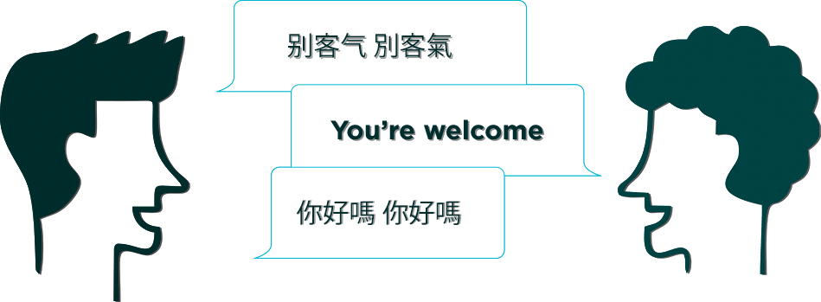
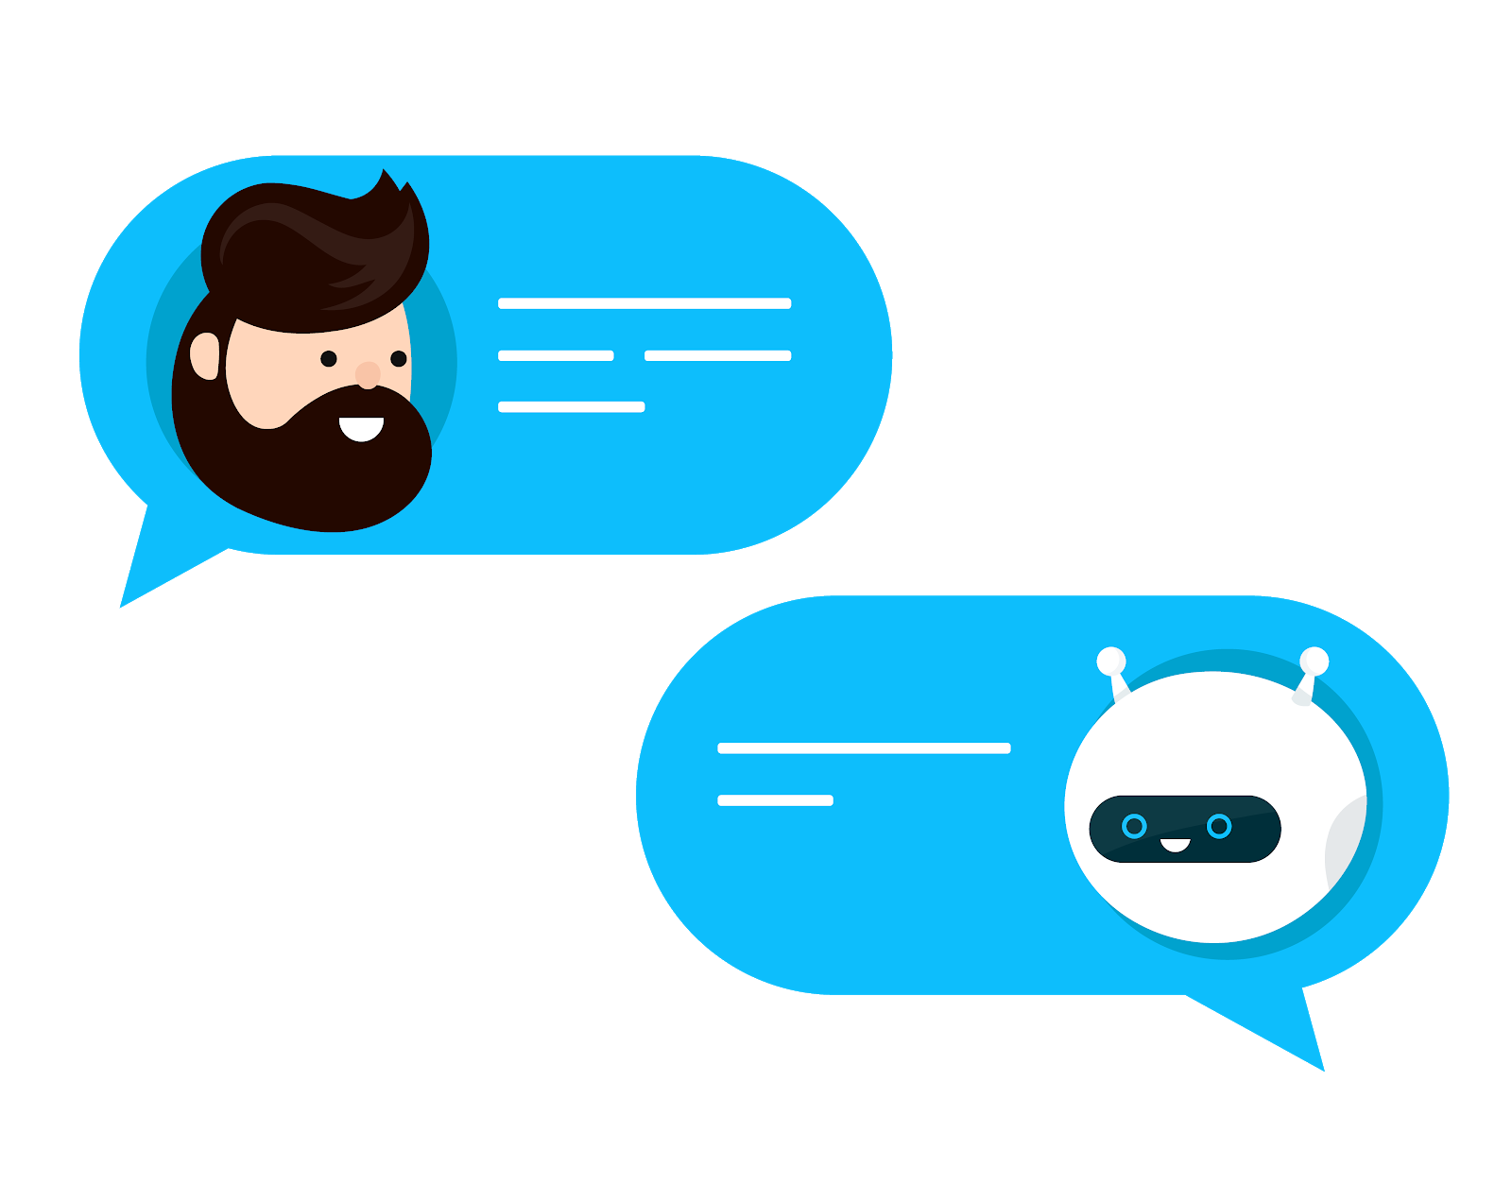

NLP: ejemplos de uso
TRADUCCIÓN AUTOMÁTICA ENTRE LENGUAS
CHATBOTS
GENERACIÓN AUTOMÁTICA DE ETIQUETAS CLAVE VALOR
ANÁLISIS DE SENTIMIENTOS

Slide 4

¿Qué es Semantic Scholar?
es un buscador DE Publicaciones científicas,QUE UTILIZA IA para ofrecer resultados altamente relevantes y nuevas herramientas para filtrarlos de manera fácil.
Es un producto de la organización sin ánimo de lucro Allen Institute for Artificial Intelligence (AI2) en Seattle.

Slide 5
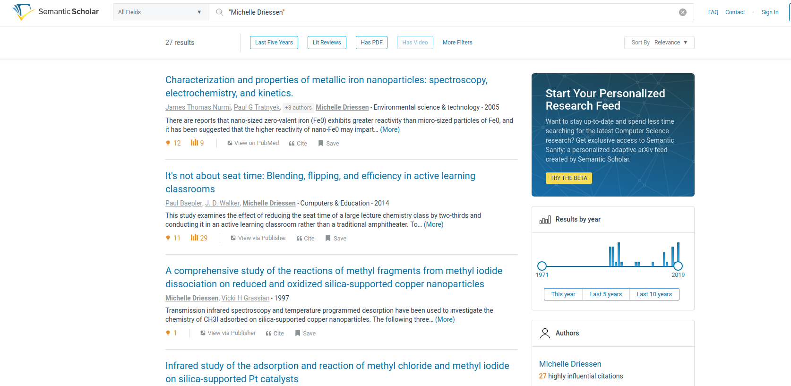
¿Cuál es el objetivo?
MOSTRAR GRÁFICAMENTE LA RELACIÓN DE SEMEJANZA EXISTENTE ENTRE AUTOREs Y PAPERS ACADÉMICOS
PODRÍA SER ÚTIL PARA UN SISTEMA DE “RECOMENDACIÓN” DE OBRAS O AUTORES

Slide 6
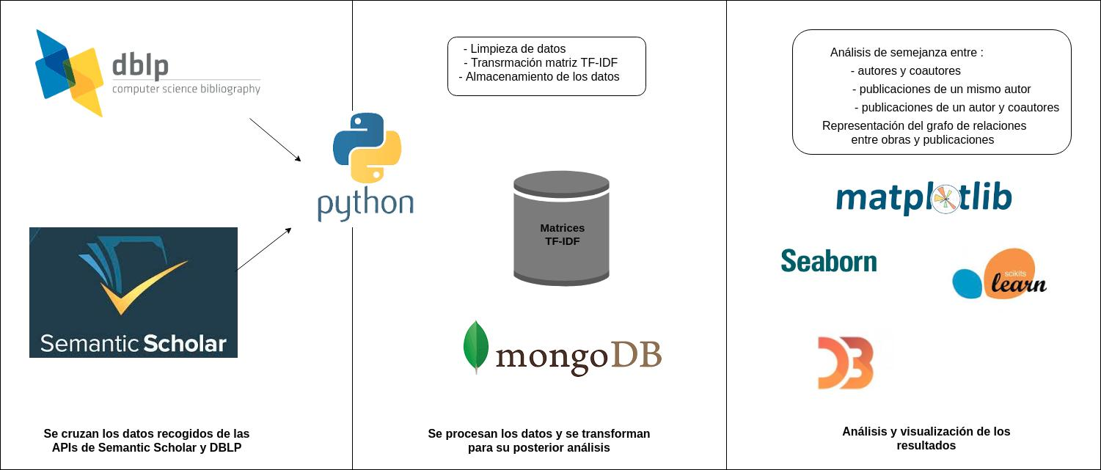
TECNOLOGÍAS USADAS

Slide 7
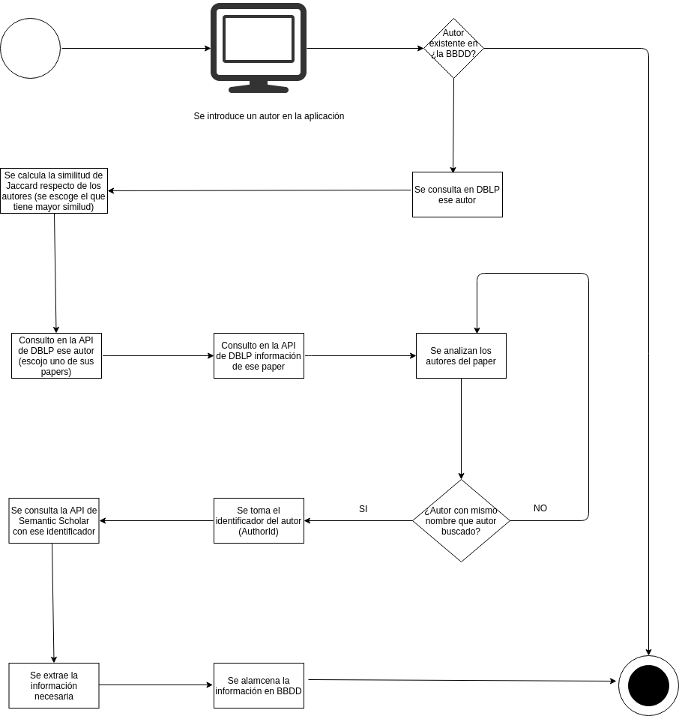
Fase inicial: extracción de información
Proceso muy tedioso: llamadas a VARIAS apis para cruzar datos

Slide 8
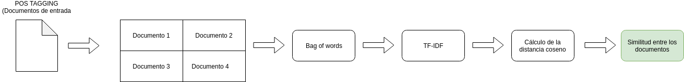
¿CÓMO SE HA HECHO?
Pos tagging del abstract de todas las obras de cada autor
cálculo del tf-idf
Cálculo de la distancia cosEno
Representación gráfica

Slide 9
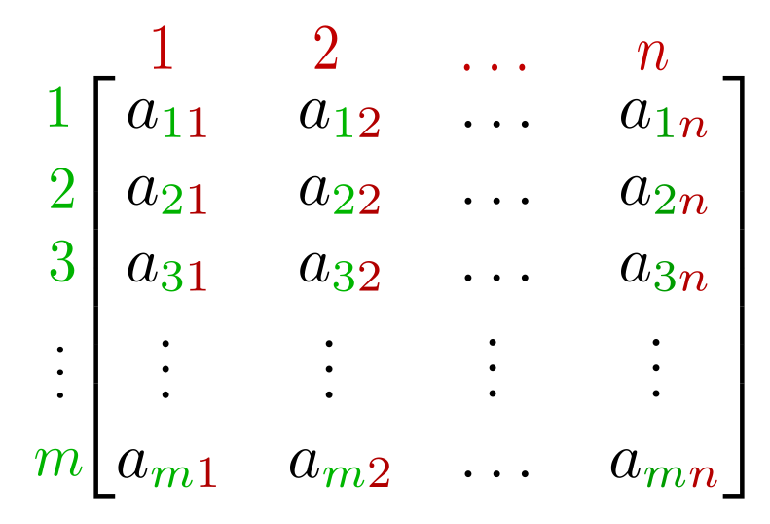

REPRESENTACIÓN GRÁFICA
el Cálculo de la distancia coseno entre los miembros da lugar a una matriz de semejanzas de n dimensiones
el Cálculo de la distancia coseno entre los miembros da lugar a una matriz de semejanzas de n dimensiones
PROBLEMA: No podemos representar en 2D LAS N DIMENSIONES DE LA MATRIZ

Slide 10
SOLUCIÓN:MÉTODOS DE REDUCCIÓN
LA SOLUCIÓN PASA POR USAR UN MÉTODO DE REDUCCIÓN DE DIMENSIONALIDAD:
      T-SNE: El concepto principal consiste en que los puntos cercanos (en el espacio multidimensional) se atraen y los distantes se repelen.
      MDS: LOS objetos que son más similares (o tienen distancias más cortas) están más cerca al representarlos visualmente, que los objetos que son menos similares (o tienen distancias más largas)

Slide 11
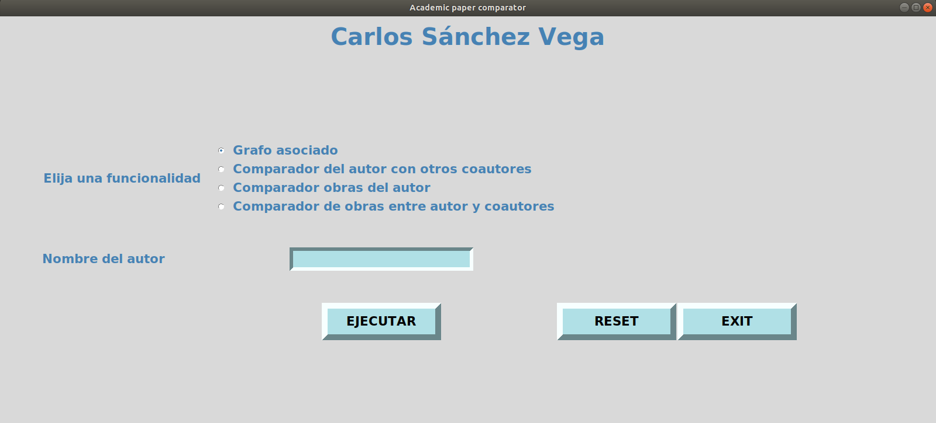
INTERFAZ DE LA APLICACIÓN

Slide 12
Grafo relacional de autores y obras
LA DIMENSIÓN DE LOS NODOS DEPENDERá DE LA REPUTACIÓN ASOCIADA:
      REPUTACIÓN DE UNA PUBLICACIÓN
      REPUTACiÓN DE UN AUTOR

Slide 13
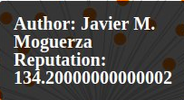
Grafo relacional de autores y obras
LOS NODOS AZULES REPRESENTAN LOS AUTORES
LOS NODOS NARANJAS REPRESENTAN LAS OBRAS
AL PASAR EL RATÓN ENCIMA DE UN NODO, SE MOSTRARÁ INFORMACIÓN, ASOCIADA, DEL AUTOR U OBRA
GRAFO INTERACTIVO: EL GRAFO SE PUEDE ESTIRAR Y MOVER

Slide 14
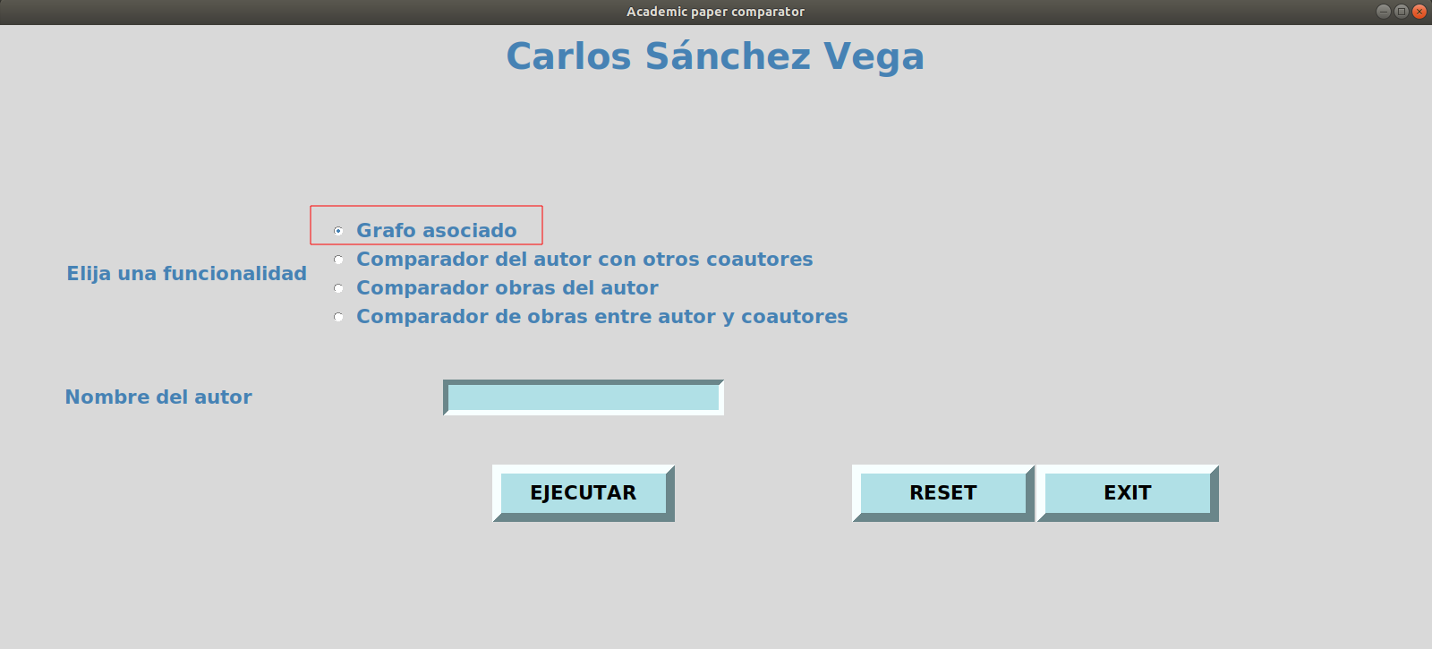
INTERFAZ DE LA APLICACIÓN

Slide 15
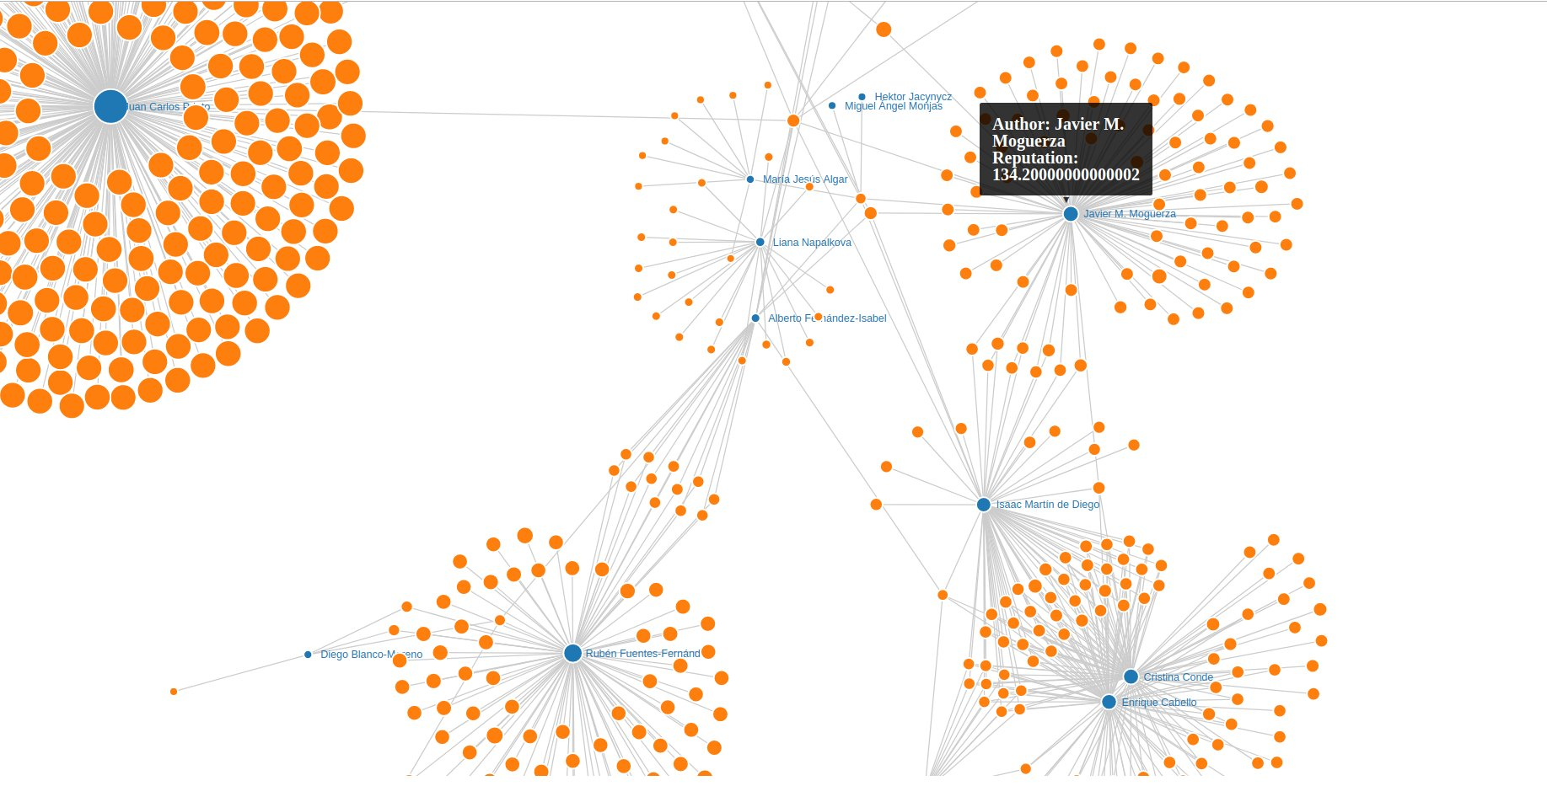
Grafo relacional de autores y obras (1)

Slide 16
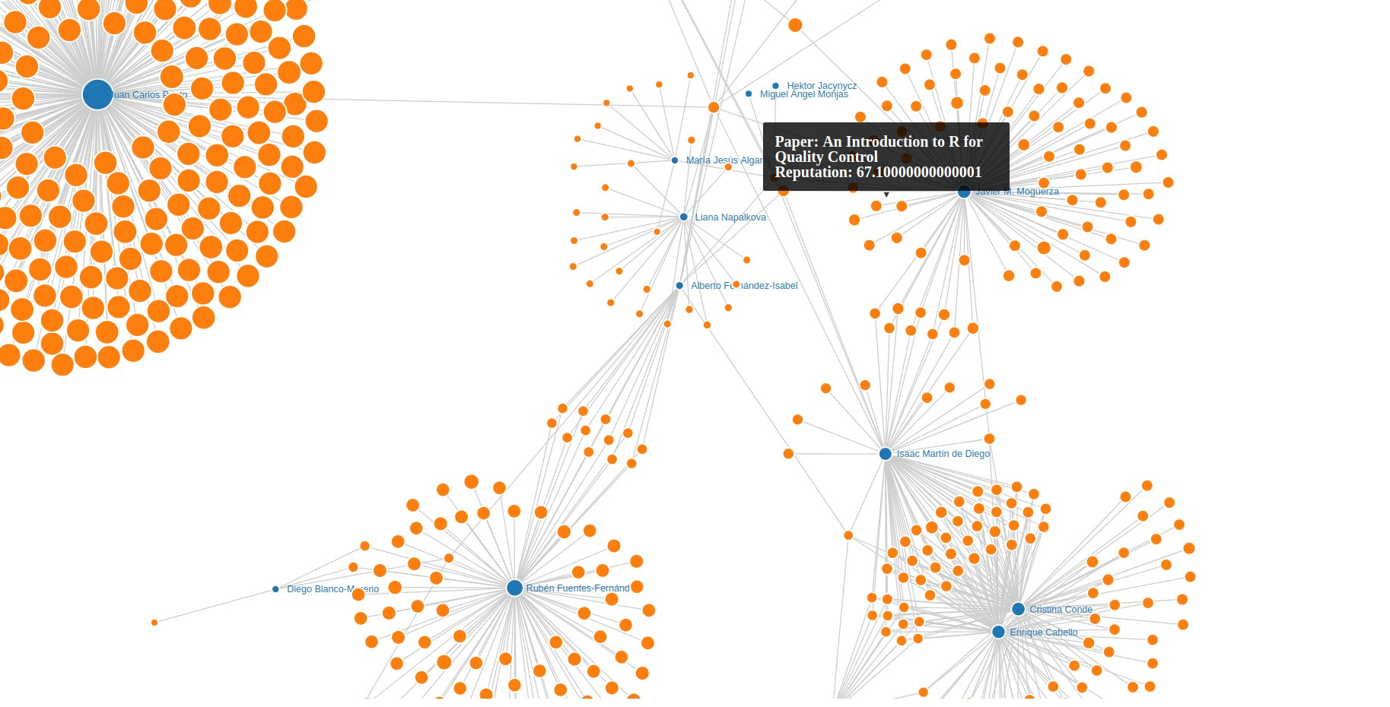
Grafo relacional de autores y obras (2)

Slide 17
Grafo relacional: Demostración
Demostración grafo relacional

Slide 18
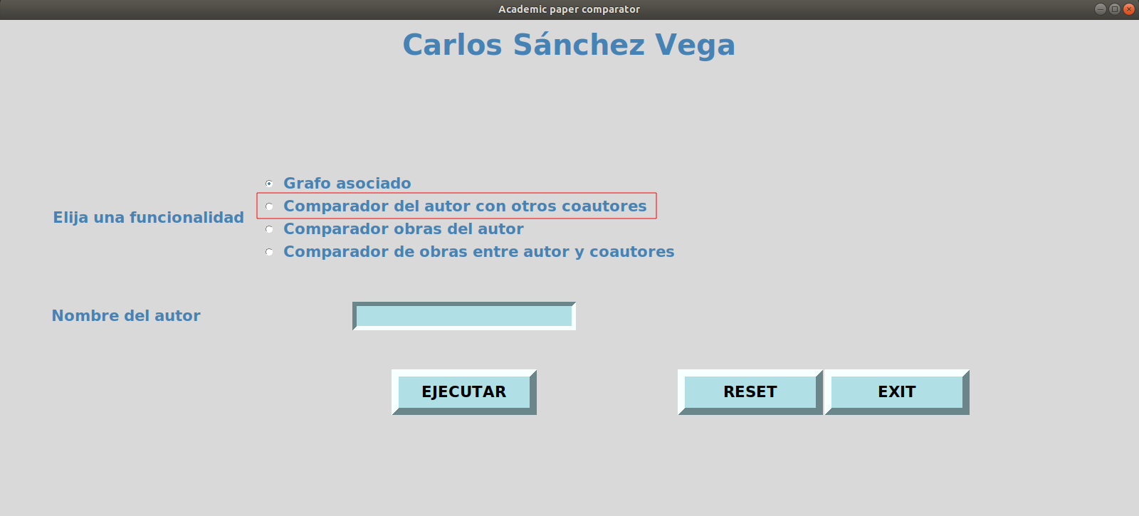
COMPARACIÓN DE AUTORES

Slide 19
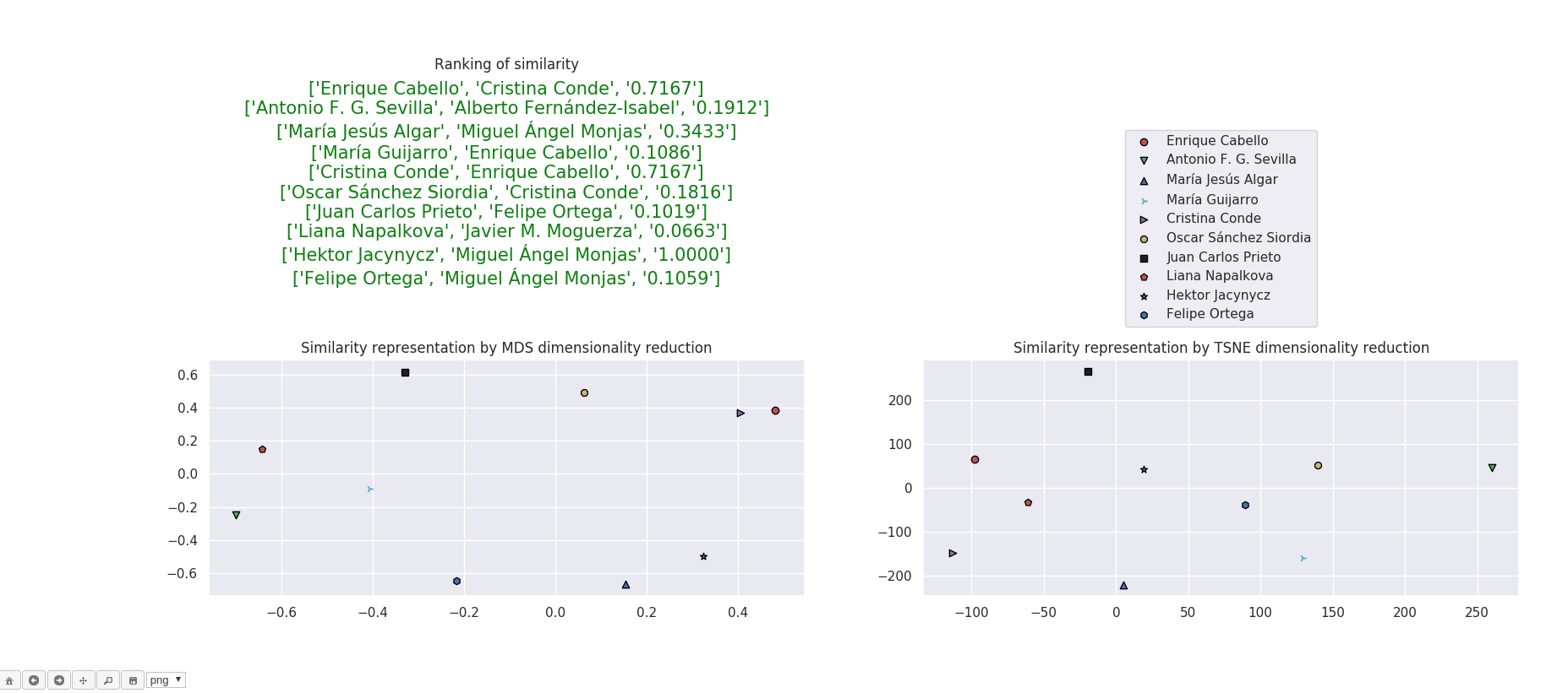
COMPARACIÓN DE AUTORES

Slide 20
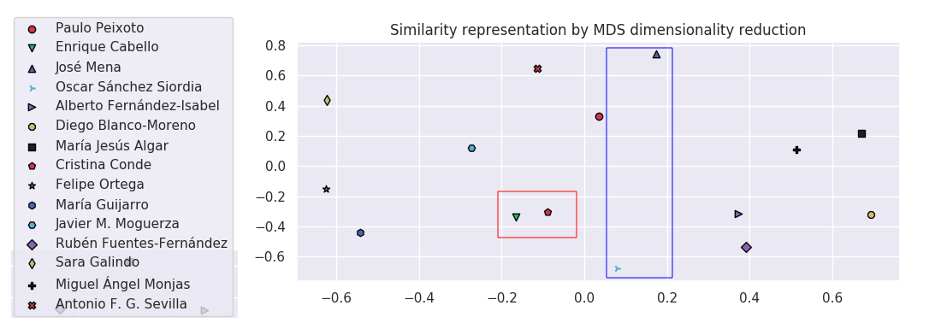
¿FUNCIONA BIEN?
COMPARAMOS LA SIMILITUD ENTRE LOS SIGUIENTES AUTORES:
Cristina Conde y Enrique Cabello (más cercanos – recuadro rojo)
José Mena y Óscar Sánchez Siorda (más lejanos – recuadro azul)

Slide 21
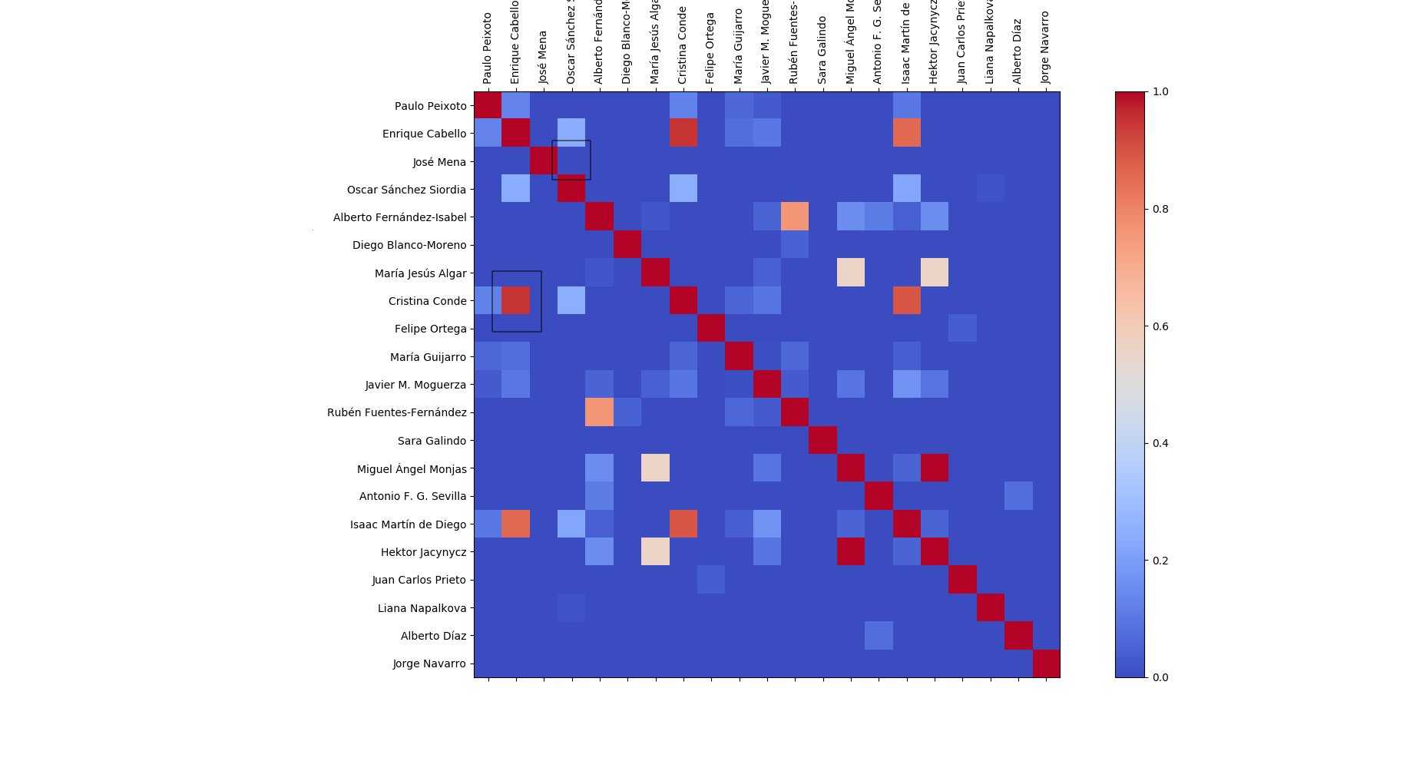
MATRIZ DE TRAZABILIDAD: AUTORES

Slide 22
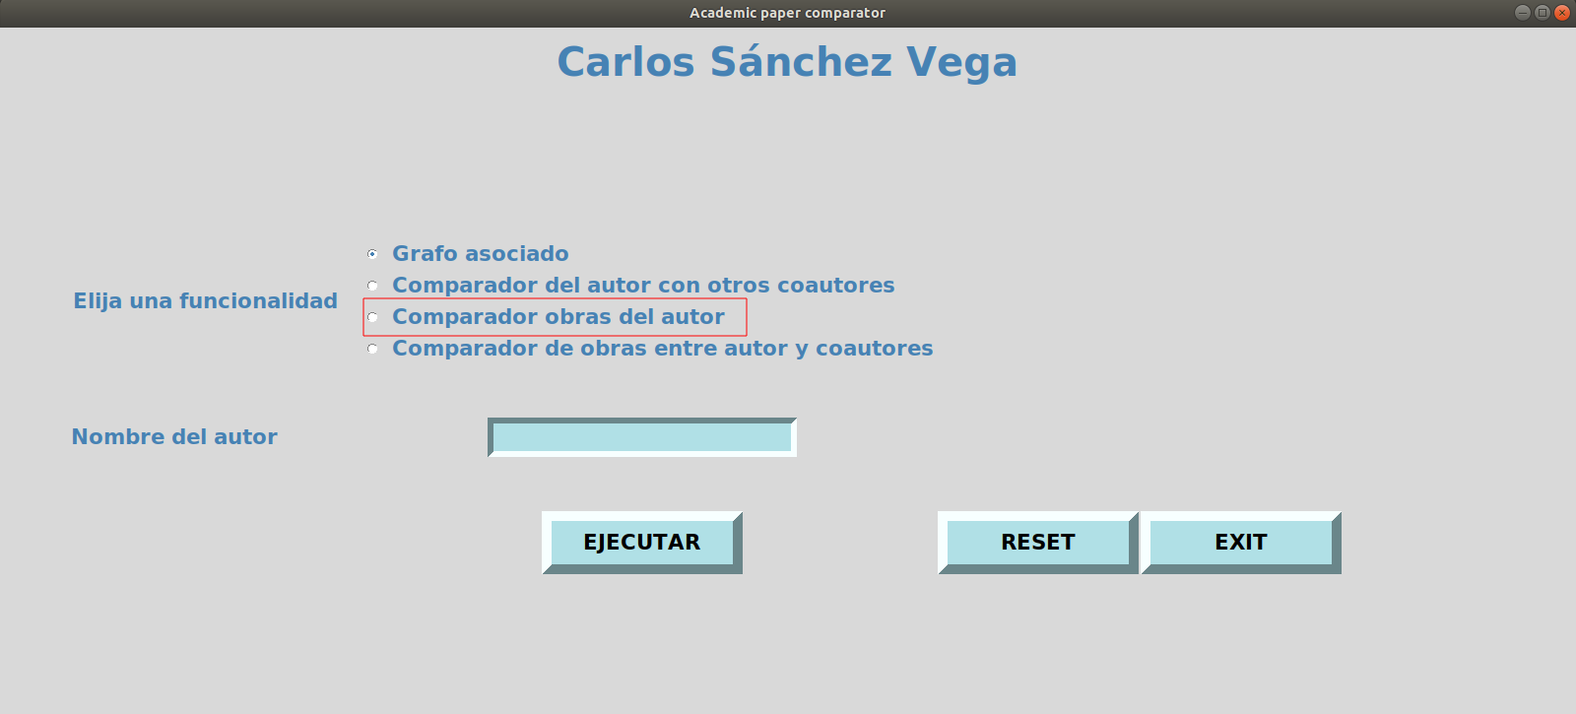
COMPARACIÓN DE AUTORES

Slide 23
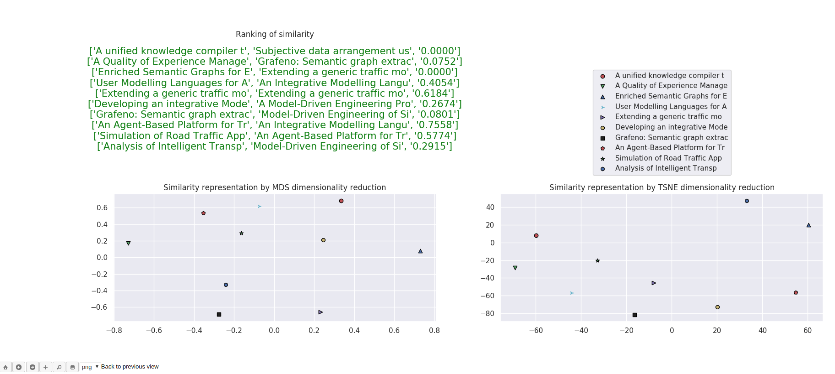
COMPARACIÓN DE OBRAS DE UN AUTOR

Slide 24
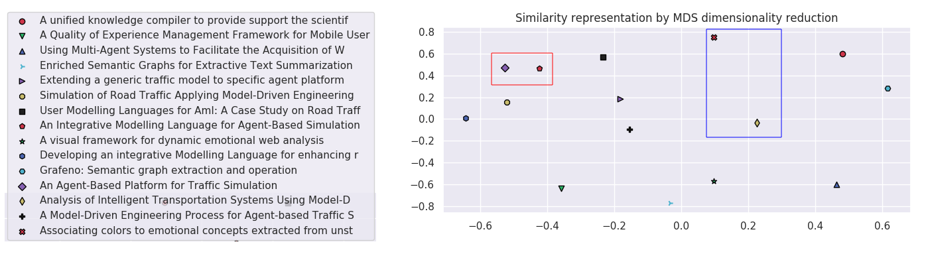
¿FUNCIONA BIEN?
COMPARAMOS LA SIMILITUD ENTRE LAS OBRAS:
“An agent-based platform...” y “An Integrative Modelling...” (más cercanos – recuadro rojo)
“Associating colors...” y “Analysis of intelligent...” (más lejanos – recuadro azul)

Slide 25
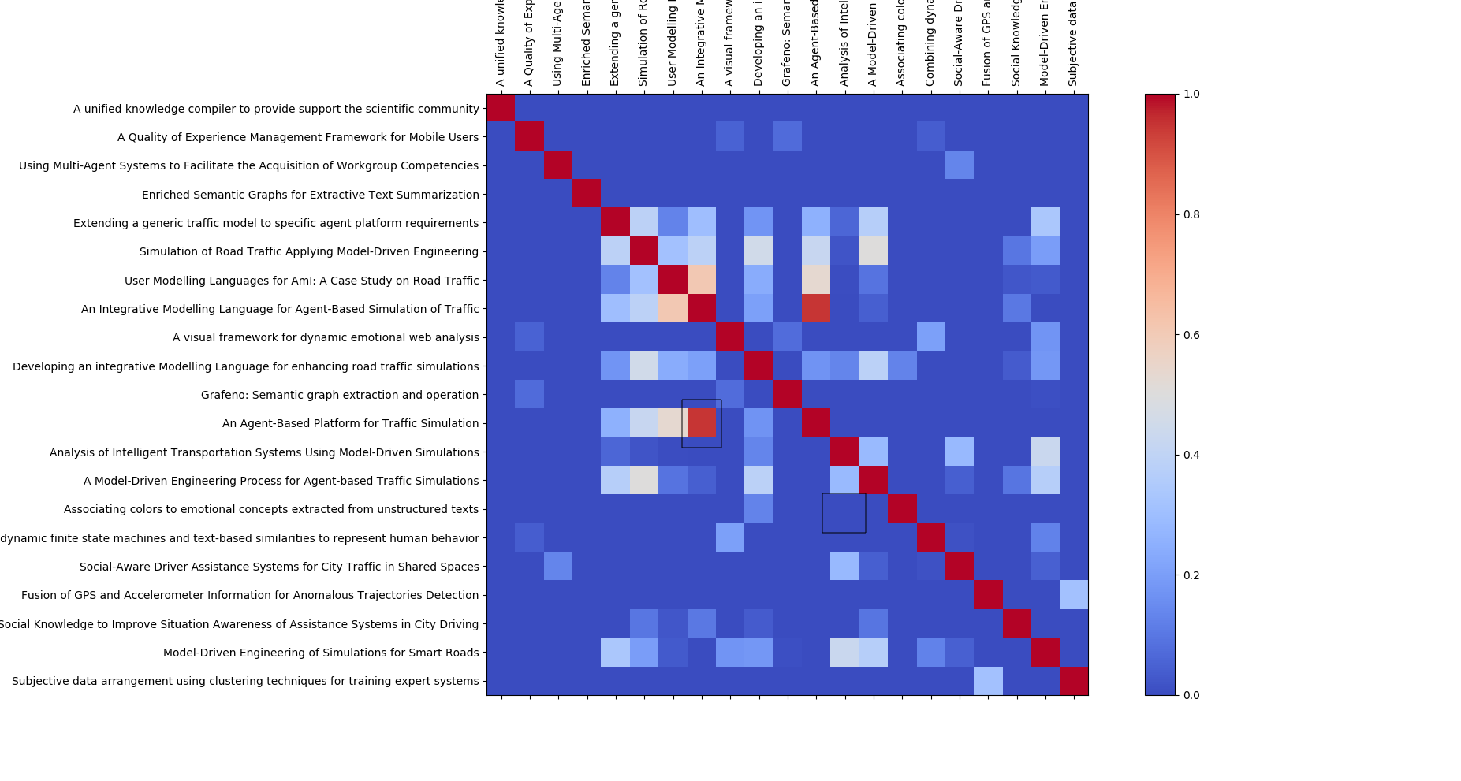
MATRIZ DE TRAZABILIDAD: OBRAS

Slide 26
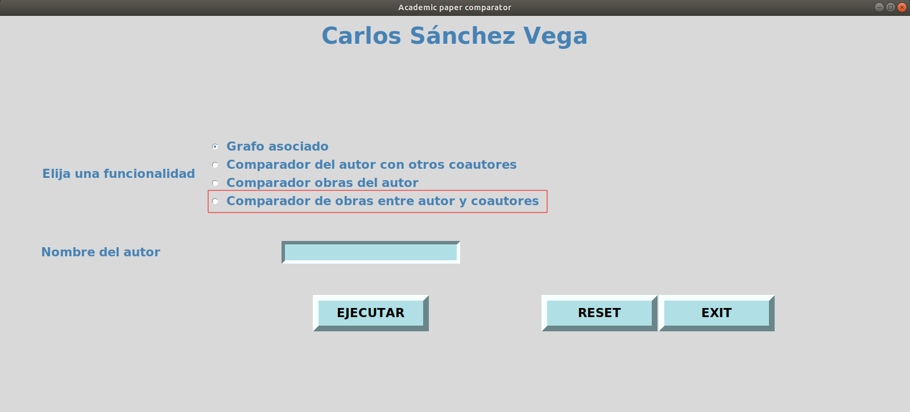
COMPARACIÓN OBRAS AUTOR Y COAUTORES

Slide 27
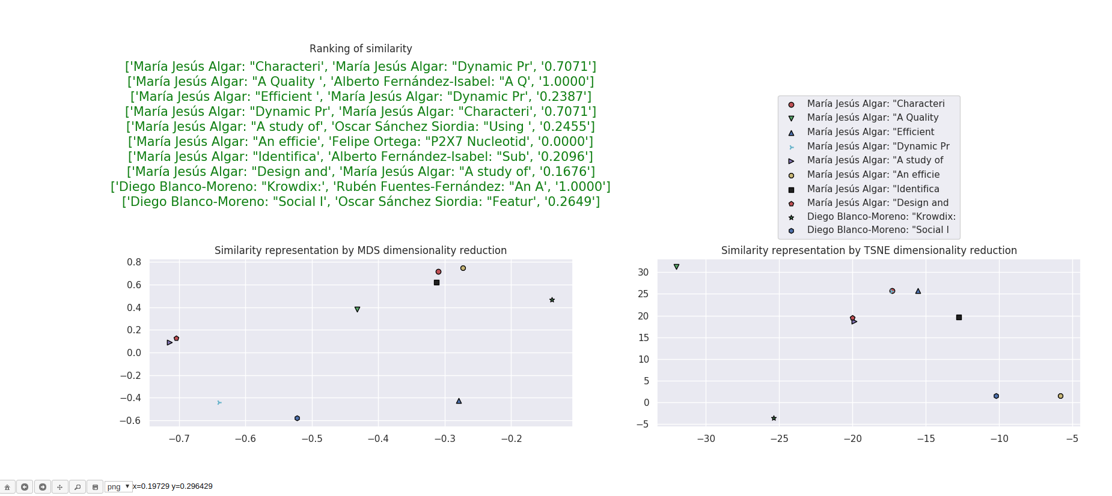
COMPARACIÓN OBRAS AUTOR Y COAUTORES
NOTA: por mayor visibilidad, no se representan todos los elementos

Slide 28
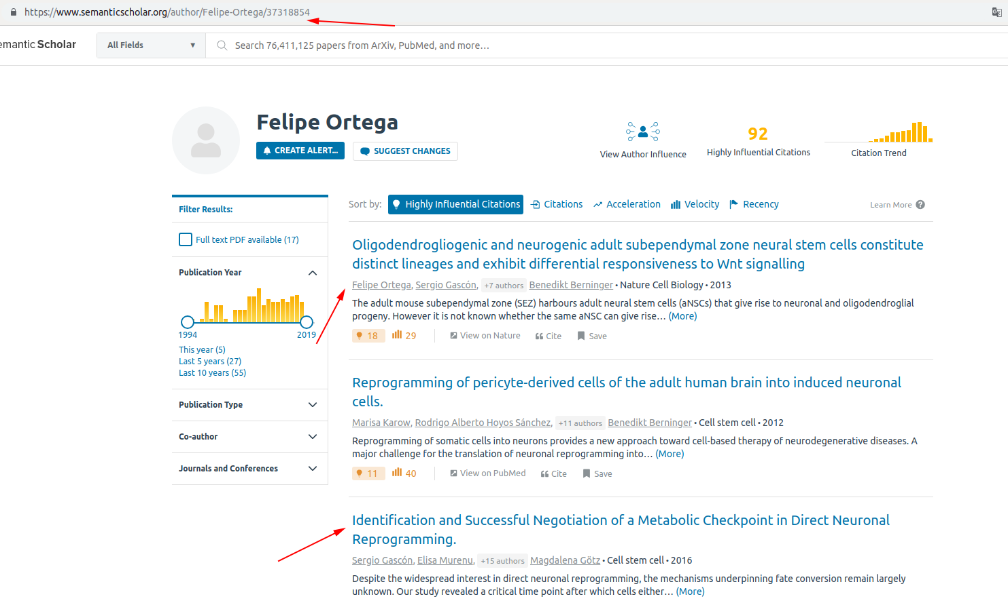
PROBLEMAS ENCONTRADOS
Problemas para diferenciar autores si no se conoce su identificador

Slide 29
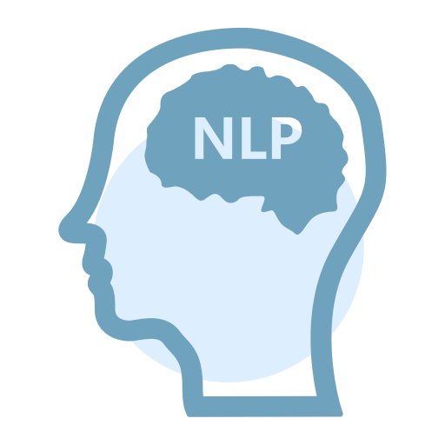
¡Gracias!

